Slide 1
ALTERNATİF AKIM DEVRE ANALİZİ
4. hafta

Slide 2
İçindekiler
Seri bağlı direnç - bobin (R-L) ,
Direnç -kondansatör (R-C),
Ohm kanununun uygulanması ve örnekleri
Örnek problemler

Slide 3
Seri Bağlı Direnç-Bobin R-L Devreleri
• Seri R‐L Devresi
•Seri R‐L devresinde direnç ve bobin elemanları alternatif gerilim kaynağı ile seri bağlanır.
• Toplam gerilim direnç ve bobin gerilimlerinin vektörel toplamına eşittir.
• Devre akımı hem direnç hem de bobin üzerinden geçer.
• Direnç akımı ve gerilimi arasında faz farkı yoktur.
• Bobin akımı bobin gerilimini 90° geriden takip eder.
• Direnç gerilimi ile bobin gerilimi vektörel olarak toplanırsa devre gerilimi V bulunur .

Slide 4
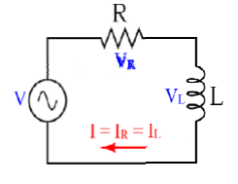
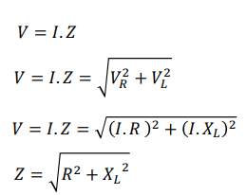
Seri Bağlı Direnç-Bobin Devreleri
Pisagor teoremine göre,
Veya ,
Burada, Ohm kanununa göre ;
Olarak bulunur.

Slide 5
Seri Bağlı Direnç-Bobin Devreleri

Slide 6
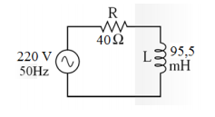
Seri Bağlı Direnç-Bobin Devreleri
Örnek: Direnci 40 Ω ve endüktansı 95,5mH olan bir bobin seri bağlanmıştır. Devreye etkin değeri 220V ve frekansı 50Hz olan bir alternatif gerilim uygulanmaktadır.
a) Devrenin empedansını
b) Bobinden geçen akımı
c) Direnç ve bobin üzerindeki gelirimleri
d) Akım ile gerilim arasındaki faz açısını bulunuz.
Çözüm:
a) Bobinin endüktif reaktansı b) Devrenin empedansı

Slide 7
Seri Bağlı Direnç -Bobin Devreleri
Devrenin akımı , Direnç Gerilimi;
Bobin Gerilimi ,
Akım ile gerilim arasındaki faz açısı ,

Slide 8
Seri Bağlı Direnç -Kondansatör Devreleri
Seri R‐C Devresi
• Seri R‐C devresinde direnç ve kondansatör alternatif gerilim kaynağı ile seri bağlanır.
• Toplam gerilim, direnç ve kondansatör gerilimlerinin vektöre toplamına eşittir.
• Devre akımı hem direnç hem de kondansatör üzerinden geçer.
• Direnç akımı ve gerilimi arasında faz farkı yoktur.
• Kondansatör gerilimi, kondansatör akımını 90° geriden takip eder.
• Direnç gerilimi ile kondansatör gerilimi vektörel olarak toplanırsa V gerilimi bulunur.

Slide 9
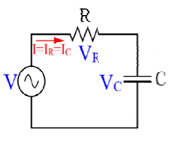
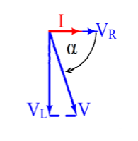
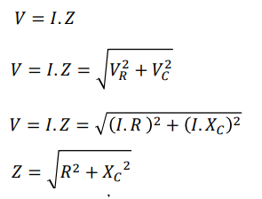
Seri Bağlı Direnç-Kondansatör Devreleri
Pisagor teoremine göre,
Veya ,
Burada, Ohm kanununa göre ;
Olarak bulunur.

Slide 10
Seri Bağlı Direnç-Kondansatör Devreleri

Slide 11
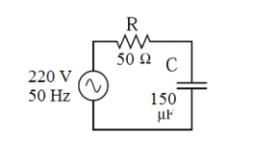
Seri Bağlı Direnç-Kondansatör Devreleri
Örnek: 50 Ω’luk bir direnç ile 150 µF değerinde bir kondansatör seri bağlanmıştır. Devreye 50 Hz frekanslı 220V’lu bir gerilim uygulanmaktadır.
a) Devrenin empedansını,
b) Devre akımını,
c) Akım ile gerilim arasındaki faz açısını bulunuz.
Çözüm:
Kondansatörün kapasitif reaktansı ,

Slide 12
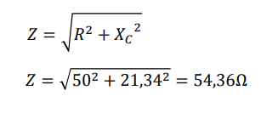
Seri Bağlı Direnç-Kondansatör Devreleri
Devrenin empedansı , Devrenin akımı ,
Direnç gerilimi, Kondansatör Gerilimi ,
Akım gerilim arasındaki faz açısı ,

Slide 13
KAYNAKÇA
http://eng.harran.edu.tr/~nbesli/ETK/PQS/PQS.html
http://teknikbilimlermyo.istanbul.edu.tr/elektrik/wp-content/uploads/2015/03/B%C3%B6l%C3%BCm-7.pdf
Prof. Dr . Arifoğlu , U.
(Elektrik-Elektronik Mühendisliğinin Temelleri
Alternatif Akım Devreleri Cilt-II
Alfa Basım Yayın Dağıtım Ltd. Şti.
5. Basım Şubat 2012 )

